Slide 1


1011
TenEleven
Présentation d’application
Par EL-OTMANI Abderrahim
Encadrement: Pr.EL Hajjamy Oussama

Slide 2

01
Introduction
02
Fonctionnalités
de l'application
03
Architecture logicielle
04
Gestion des threads
05
Intégration de l'IA

Slide 3
Introduction
Explication des besoins et objectifs
Présentation de l'application TenEleven
Fiabilité: Il est essentiel que le système de suivi des présences soit fiable et précis.
Sécurité: Le système doit garantir que seules les personnes autorisées ont accès aux locaux de présence.
Facilité d'utilisation: L'application doit être conviviale et facile à utiliser.
Efficacité opérationnelle: En automatisant le processus de suivi des présences, TenEleven permet aux entreprises de gagner du temps et de réduire les coûts administratifs.
TenEleven a été développée pour répondre aux besoins croissants des entreprises en matière de gestion des employés.

Slide 4



Fonctionnalités
Automatisation
La principale fonctionnalité de TenEleven est le suivi des présences des employés, facilité par la reconnaissance faciale.
Securité
L'application permet également de gérer les horaires de travail, enregistrer les heures de début et de fin de chaque employé.
Et les entrées non autorisés.
Rapports et analyses
TenEleven génère des rapports détaillés sur les présences, les retards éventuels et les absences, fournissant ainsi des données précieuses pour l'optimisation des ressources humaines.

Slide 5

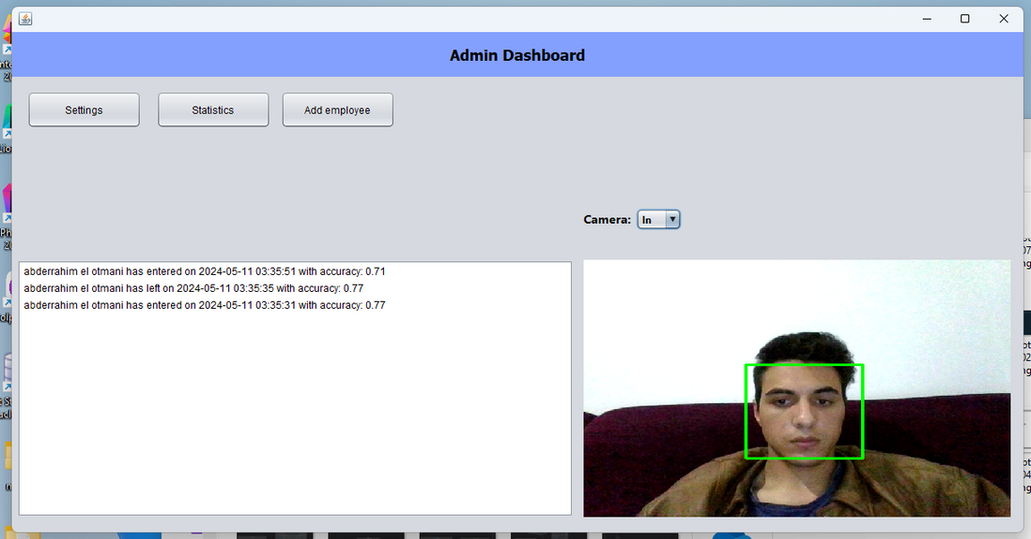
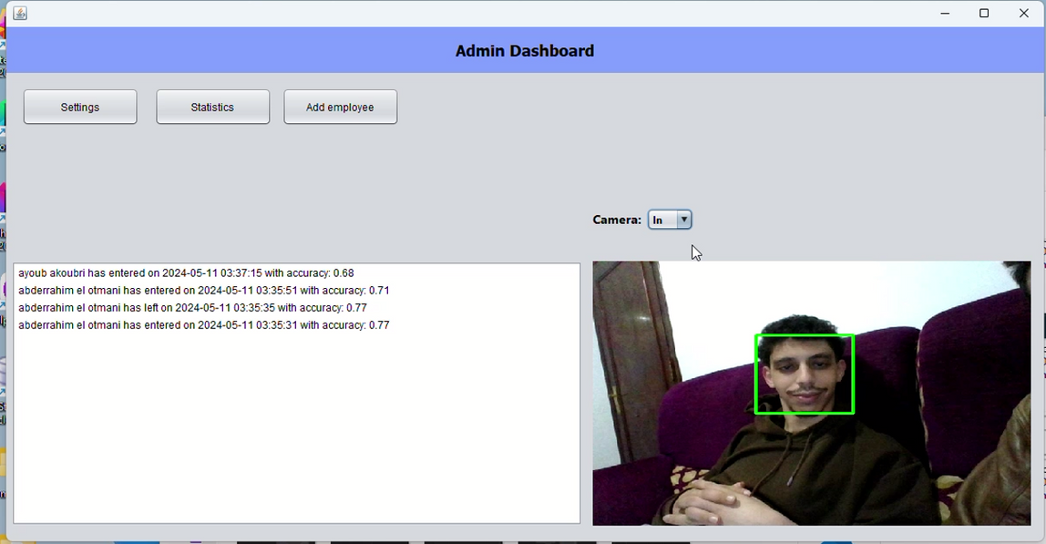
flux de la caméra
Choix de la caméra
Journalisation des EMPLOYÉS
Buttons de control

Slide 6
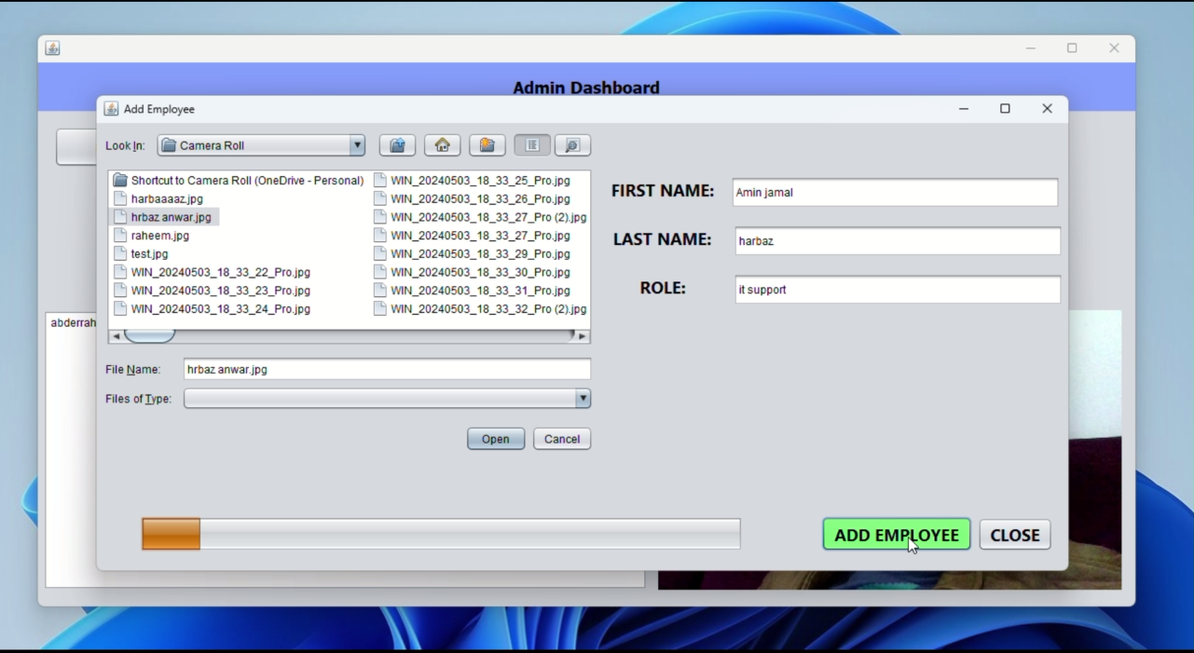

Slide 7
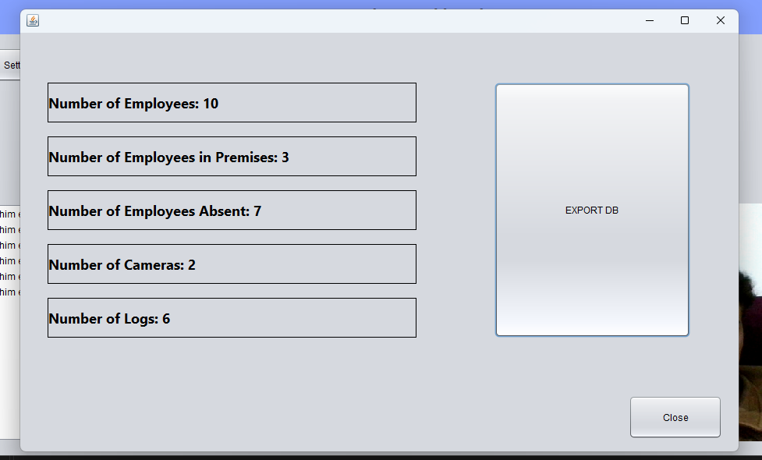
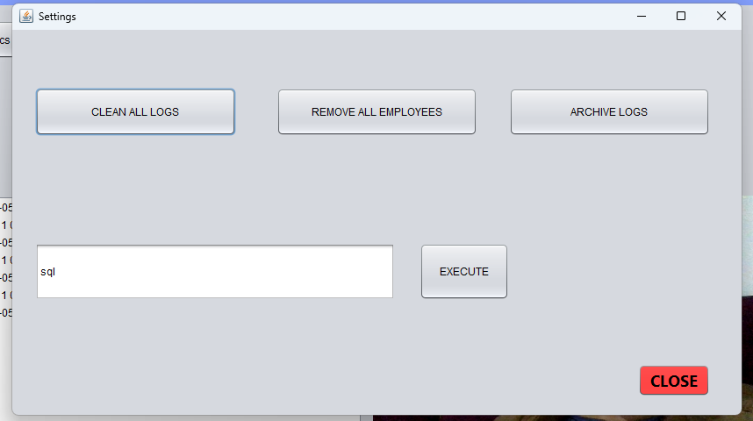

Slide 8


Dépendances de l'application
Opencv 4.7
JavaCV 1.9
Opencv 4.9
DJL VGGFace2
FFMPEG
JavaCPP

Slide 9
Architecture logicielle

Slide 10
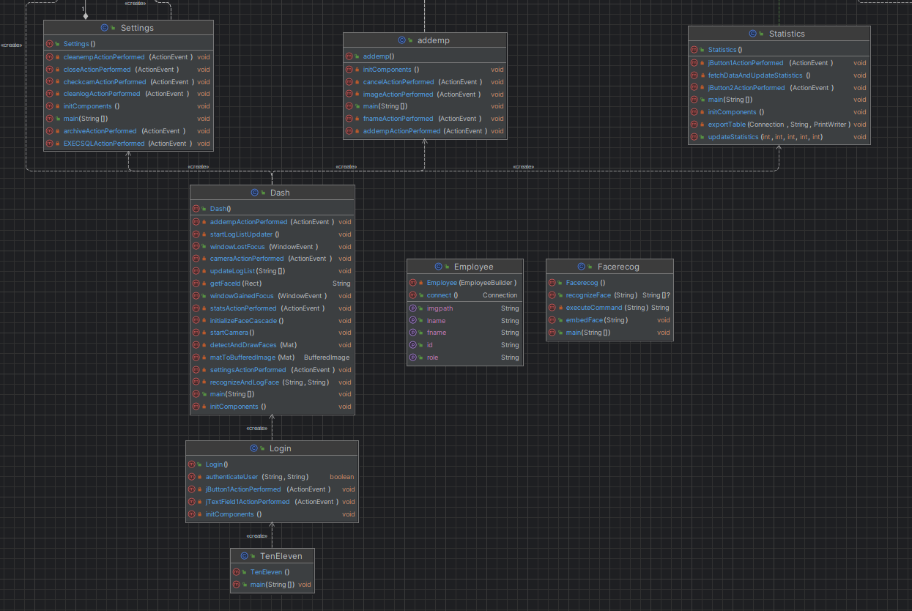

Slide 11
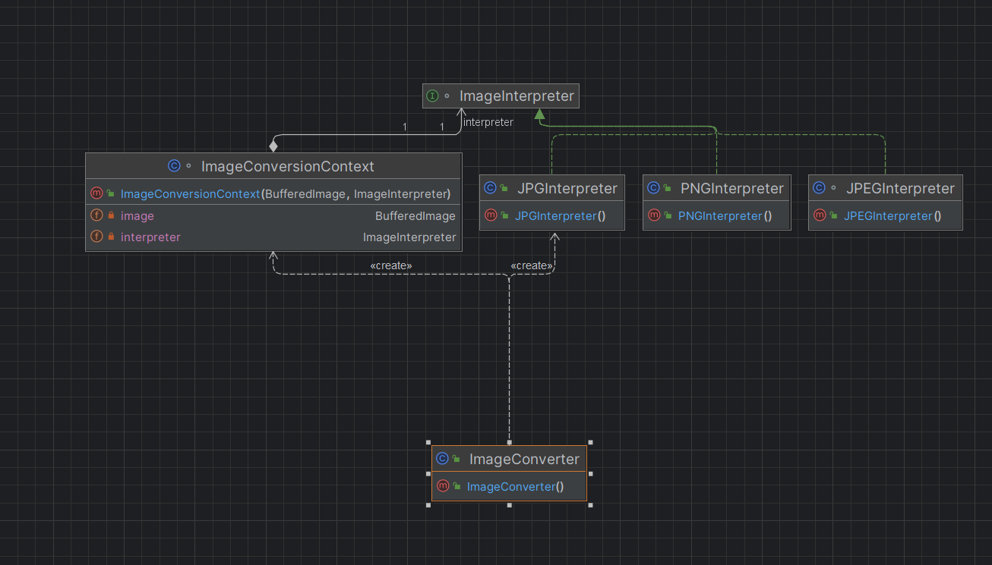
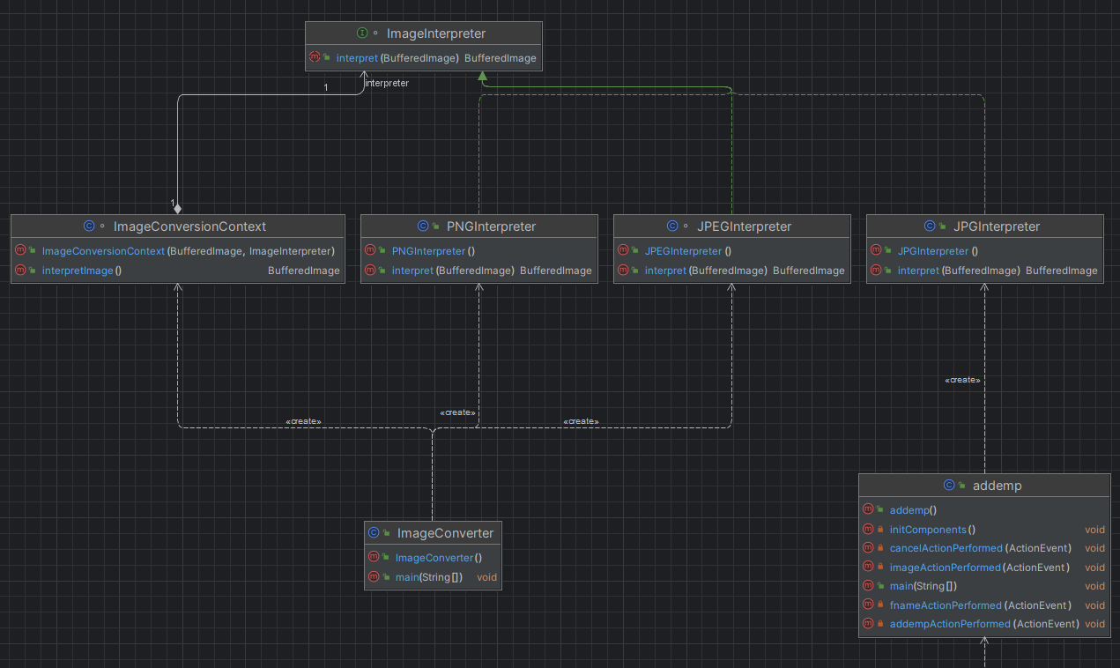
Interpreter design pattern

Slide 12
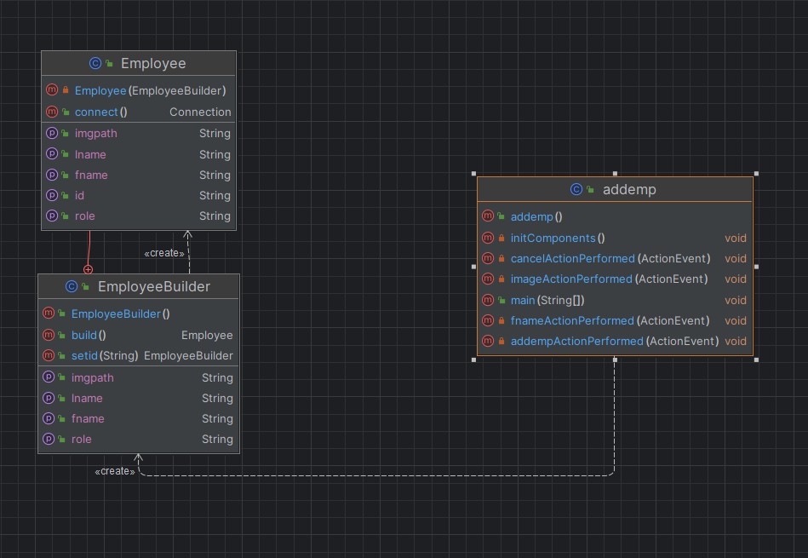
Builder design pattern

Slide 13
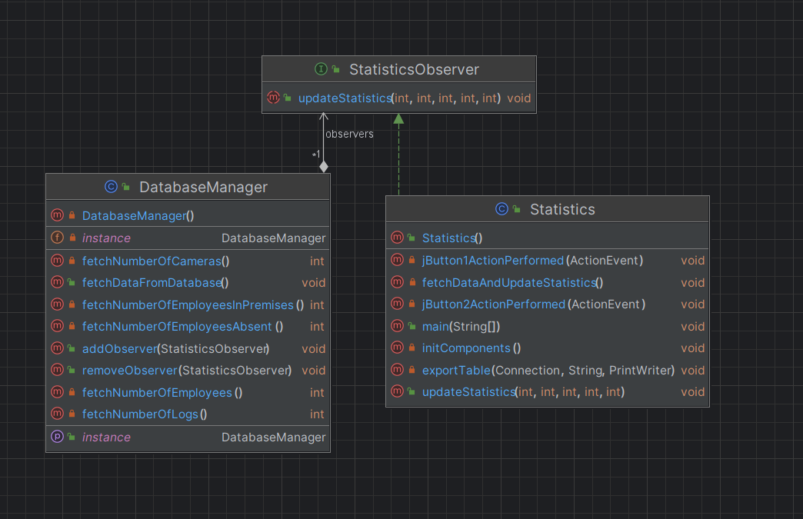
Observer design pattern

Slide 14
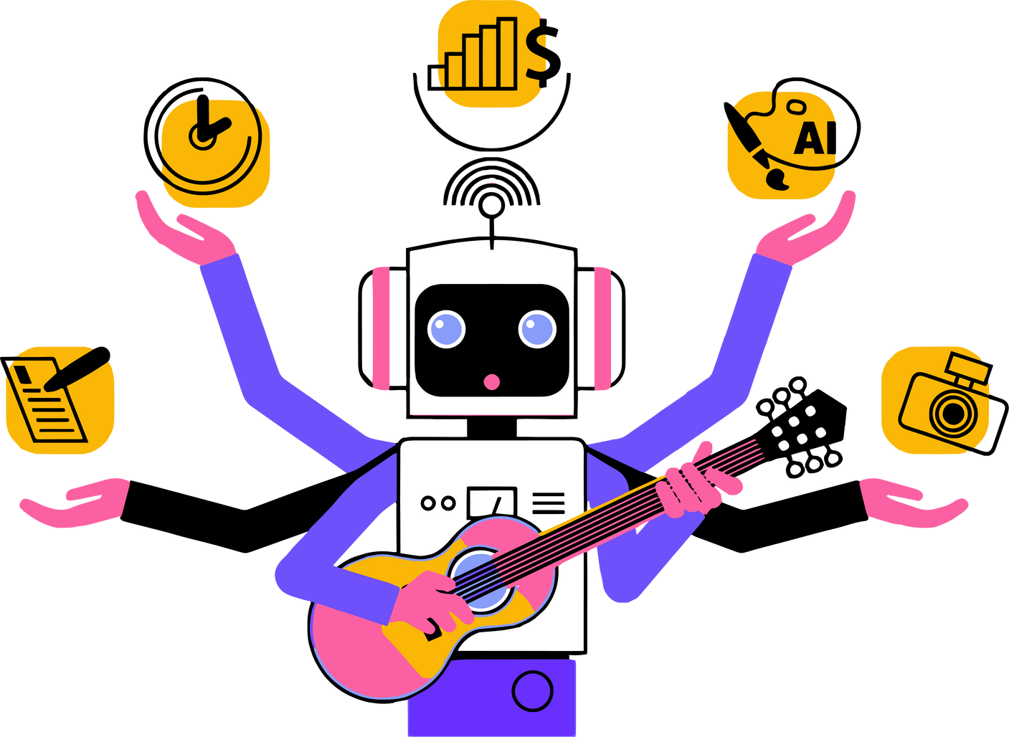
Gestion des threads
DaemonThread : threads de faible priorité
arriere plan: 4 threads
Démarrer la caméra
Détecter et dessiner des visages
reconnaître et enregistrer le visage
Journaux de mise à jour

Slide 15



Intégration de l'IA
Haar Cascade OpenCV Self Trained
DeepJavaLibrary*
*Q. Cao, L. Shen, W. Xie, O. M. Parkhi, A. Zisserman. [VGGFace2: A dataset for recognising face across pose and age](https://arxiv.org/pdf/1710.08092.pdf), International Conference on Automatic Face and Gesture Recognition, 2018.

Slide 16
Optimization et Tuning
Opencv: Face detection
Low cost
Detect face:
Take one frame
Recognize face:
Get name
High cost
JDL: face recognition

Slide 17
Merci!

